Slide 1
선형대수 기본 알아보기
Chapter 2

Slide 2
스칼라와 벡터 알아보기

Slide 3
스칼라와 벡터 알아보기
파이썬 리스트 함수도 있지만 선형대수의 수치 계산을 하기 위해서 넘파이 모듈의 다차원 배열(array)을 배웁니다
넘파이 array로
축이 없으면 즉 0차원은 스칼라(Scalar)
하나의 축인 1차원을 벡터(vector)
두개의 축인 2차원을 행렬(matrix)
3차원부터는 텐서(tensor)

Slide 4
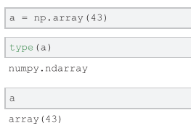
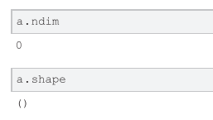
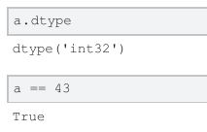
Scalar -0차원
다차원 배열을 숫자 값만 인자로 전달해서 만들 수 있습니다.
이때는 숫자만 관리하고 차원이 0(축이 없음)이므로 shape는 빈 튜플입니다.
다차원 배열을 만드는 기본 함수는 array
다차원 배열의 차원 확인 함수
다차원 배열(클래스) 확인
Notes:
int32는 4바이트 크기 정수값 / int64는 8바이트 크기 정수값

Slide 5
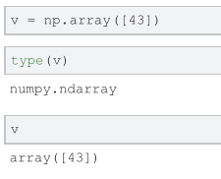
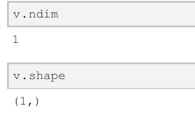
Vector - 1차원
벡터는 크기뿐만 아니라 방향까지 가진 하나의 수의 집합입니다.
1차원 리스트를 인자로 전달해서 다차원 배열을 만듭니다.
벡터를 나타내기 위해서 대괄호를 사용합니다.
1차원 배열 벡터가 만들어집니다.
인덱스 | 0 | 1 | 2 | 3
성분 | 1 | 2 | 3 | 4
1차원 배열 확인

Slide 6
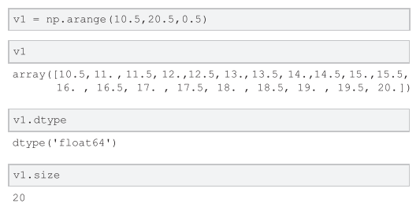
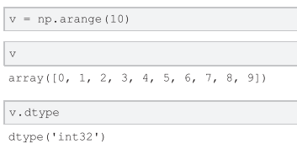
벡터 생성 함수 1
특정 범위와 간격을 지정해서 배열을 만드는 arange 함수입니다.
정수와 실수 등으로 지정해서 다차원 배열을 만들 수 있습니다.
시작, 종료, 간격
맨 처음 시작은 0부터
Notes:
자료형 int32, 64의 차이는 OS기준으로 기본 자료형으로 추론하기 때문

Slide 7
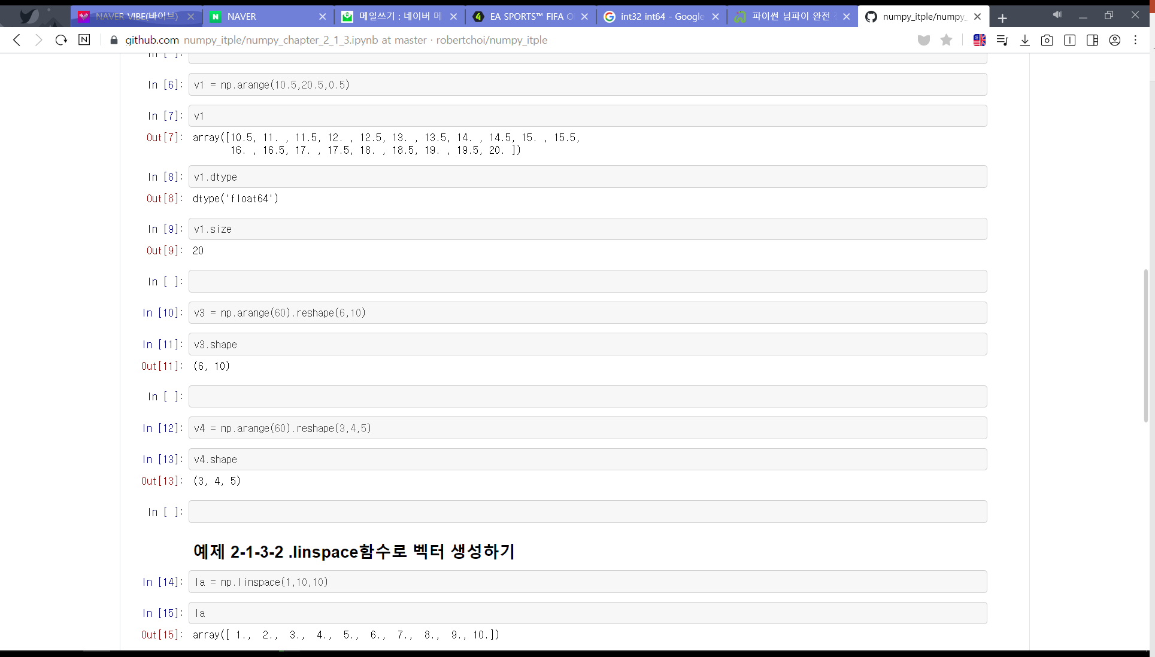
reshape 메소드
형상 변경에 사용합니다.
주의 점은 원소의 개수가 동일해야 합니다.
reshape안 숫자를 곱하면 전체 원소의 개수가 동일합니다.
3차원 배열 또한 마찬가지입니다.
행 , 열
깊이

Slide 8
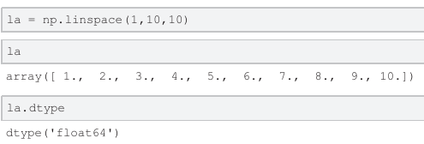
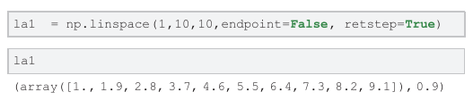
벡터 생성 함수 2
범위를 가지고 1차원 배열을 만드는 linspace함수를 사용합니다.
arrange와 차이점은 종료점 포함 배열 원소를 만들며 간격 대신 원소의 개수를 전달해야합니다.
linspace는 실수(float64)를 가진 원소를 만듭니다.
종료점을 포함하지 않을 때는 endpoint를 False 지정합니다. 원소 값들의 차이인 간격은 retstep=True를 지정해 확인합니다.
10개의 구간으로 동등하게 분할
종료 값을 제외(False)
증분(간격)
증분(간격)

Slide 9
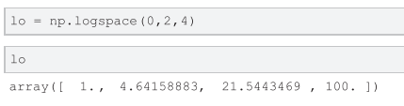
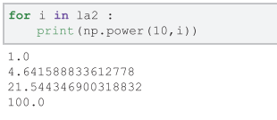
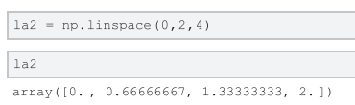
벡터 생성 함수 3
특정 범위의 log 값을 원소로 다차원 배열을 만들 수 있습니다.
로그 밑은 보통 10입니다.
log에 진수의 값을 원소로 하는 1차원 배열을 만듭니다.
지수 0은 진수 1
지수 2는 진수 100
원소 갯수
제곱 함수
진수를 구하기 위해 power함수
로그 밑 숫자 10을 전달
linspace로 생성(la2)된 자료 전달

Slide 10
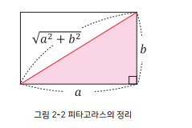
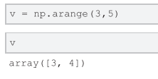
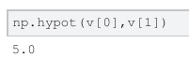
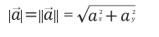
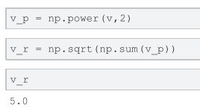
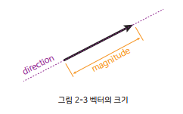
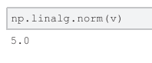
벡터 크기
벡터는 크기와 방향을 가지고 벡터의 크기를 norm이라고 합니다.
다차원 배열로 표시할 때 크기에 대해 계산할 수 있습니다.
벡터의 크기는 각 원소의 제곱한 후에 합산한 것을 제곱근을 처리합니다.
(피타고라스 공식과 동일)
더 많은 원소를 가진 벡터를 가지고 크기를 구할 때는 linalg 모듈에 norm 함수를 사용합니다.
벡터 크기 구하는 과정
c=
피타고라스 정리 구하는 함수
두 원소 제곱하는 함수
제곱근 구하는 함수
벡터를 하나의 방향과 크기를 가진 선분

Slide 11
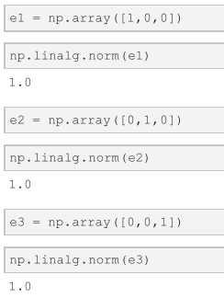
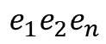
표준 단위 벡터
단위 벡터란 벡터의 크기가 항상 1인 경우입니다.
표준 단위벡터(standard unit vector)는 위치는 원소 중에 하나가 1이고 나머지 원소가 0입
니다.
표준 단위벡터의 표기는 e에 첨자를 부여해서 인덱스의 위치에 해당하는 원소만 1로 가집니다.
$$e_{1}e_{2}e_{n}$$
단위 벡터를 1차원 배열로 만들고
각각을 norm함수로 계산하면 1이 나옴

Slide 12
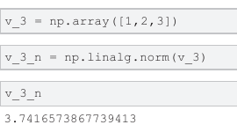
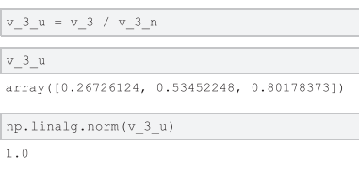
단위 벡터
일반적인 단위벡터를 구할 때는 벡터의 정규화(normalize)인 벡터의 크기를 구하고 이를 벡
터의 원소에 나눠서 구합니다.
벡터크기(제곱근)

Slide 13
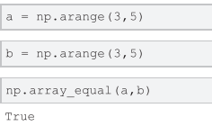
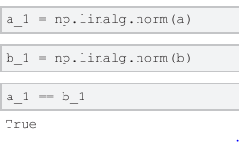
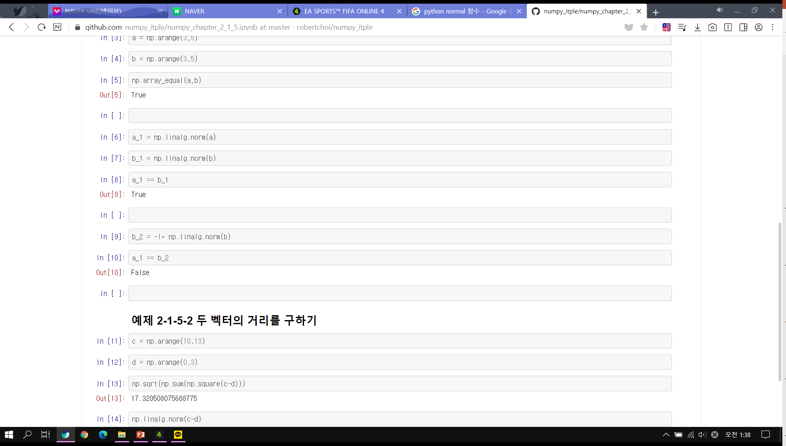
벡터의 상등
벡터의 상등(equality)은 크기와 방향이 같을 경우를 말합니다.
크기는 같지만 방향이 다르면 상등이라고 볼 수 없습니다.
벡터의 크기 함수

Slide 14
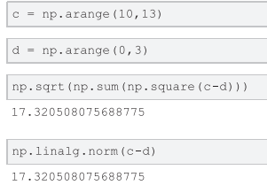
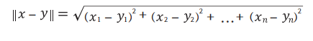
벡터의 거리
두 벡터의 거리는 두 벡터 간의 차를 계산한 후에 제곱을 합니다. 이 모든 것을 합산한 후에 제곱근을 처리합니다.
피타고라스 정리와 동일합니다.
제곱근 함수
제곱 함수
벡터크기 함수

Slide 15
행렬(Matrix)알아보기

Slide 16
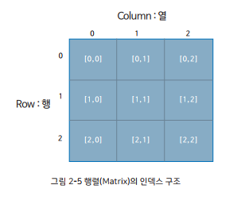
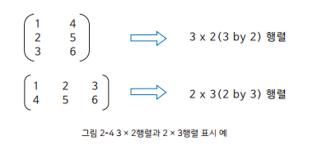
행렬
두 개의 축 즉 차원을 가진 숫자들의 모임을 행렬이라고 합니다.
수평 방향을 행, 수직 방향을 열이라고 합니다.
첫번째가 행, 두번째가 열입니다. 각 축에는 인덱스가 부여되어 두 인덱스를 쌍으로 해서 내부의 원소를 읽습니다.

Slide 17
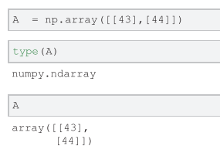
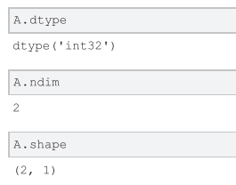
행렬 만들기
리스트가 내포된 리스트를 array 함수에 전달해서 2차원 배열인 행렬을 만듭니다.
행렬은 2차원이므로 ndim(축 수 or 차원 수) 이 2입니다. Shape는 2개의 원소를 가진 튜플입니다. 이 튜플의 첫번째는 원소는 행, 두번재 원소는 열의 개수입니다.
다차원 배열(클래스) 확인
2행 1열

Slide 18
행렬 랭크
벡터들의 수를 구하는 것을 행렬의 랭크라고 합니다.
행과 열벡터에서 다른 벡터의 조합으로 만들 수 없는 유일한 벡터는 선형독립입니다.
여러 벡터로 조합해서 만들 수 있는 것을 선형종속벡터라고 합니다.
행렬의 랭크는 전체 벡터의 개수에서 선형 종속된 벡터의 개수를 빼면 행렬의 랭크 개수가 나옵니다.
Notes:
개념설명

Slide 19
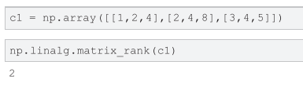
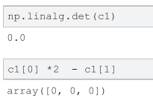
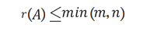
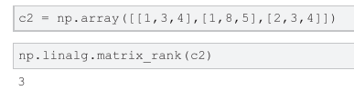
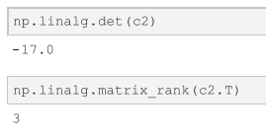
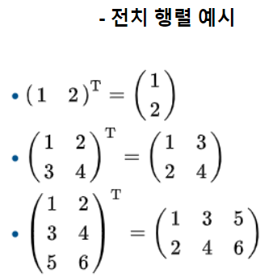
행렬 랭크
행렬의 랭크는 행렬 내부에 벡터들이 서로 조합해서 구성할 수 없는 벡터의 개수를 의미합니다. 즉 선형독립이 아닌 벡터가 있을 때는 랭크가 작아집니다.
행렬식이 0인 경우는 내부에 선형독립이 아닌 벡터가 존재
역행렬이 존재하는지 여부 확인하는 방법
0이면 역행렬 존재하지 않음
0이 아니면 역행렬이 존재
*역행렬이란 원래 행렬과 곱했을 때, 단위 행렬이 되는 행렬
행렬식 구하는 함수
선형독립
선형종속
선형독립
A행렬의 랭크는 m, n중 작은 값을 가진다.
A행렬 랭크는 더 큰 값을 가지지 못한다.
두번째 행이 선형종속
행렬식이 0이 아니므로 전부 선형독립인 벡터임
0이 아니라는 의미는
모든 벡터를 조합해서 다른 벡터를 만들 수 없다는 뜻
행렬 전치

Slide 20
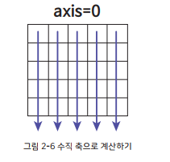
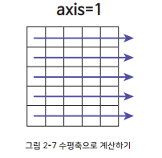
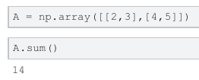
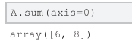
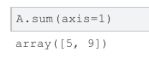
축 알아보기 1
차원을 다른 표현으로 축(axis)이라고 합니다.
행렬은 두 개의 축을 가지므로 내부의 원소를 축(axis)위로 계산이 가능합니다.
총 원소 합
2 | 3
4 | 5

Slide 21
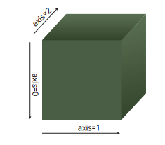
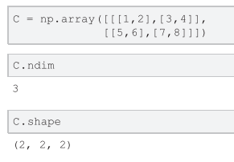
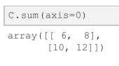
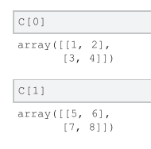
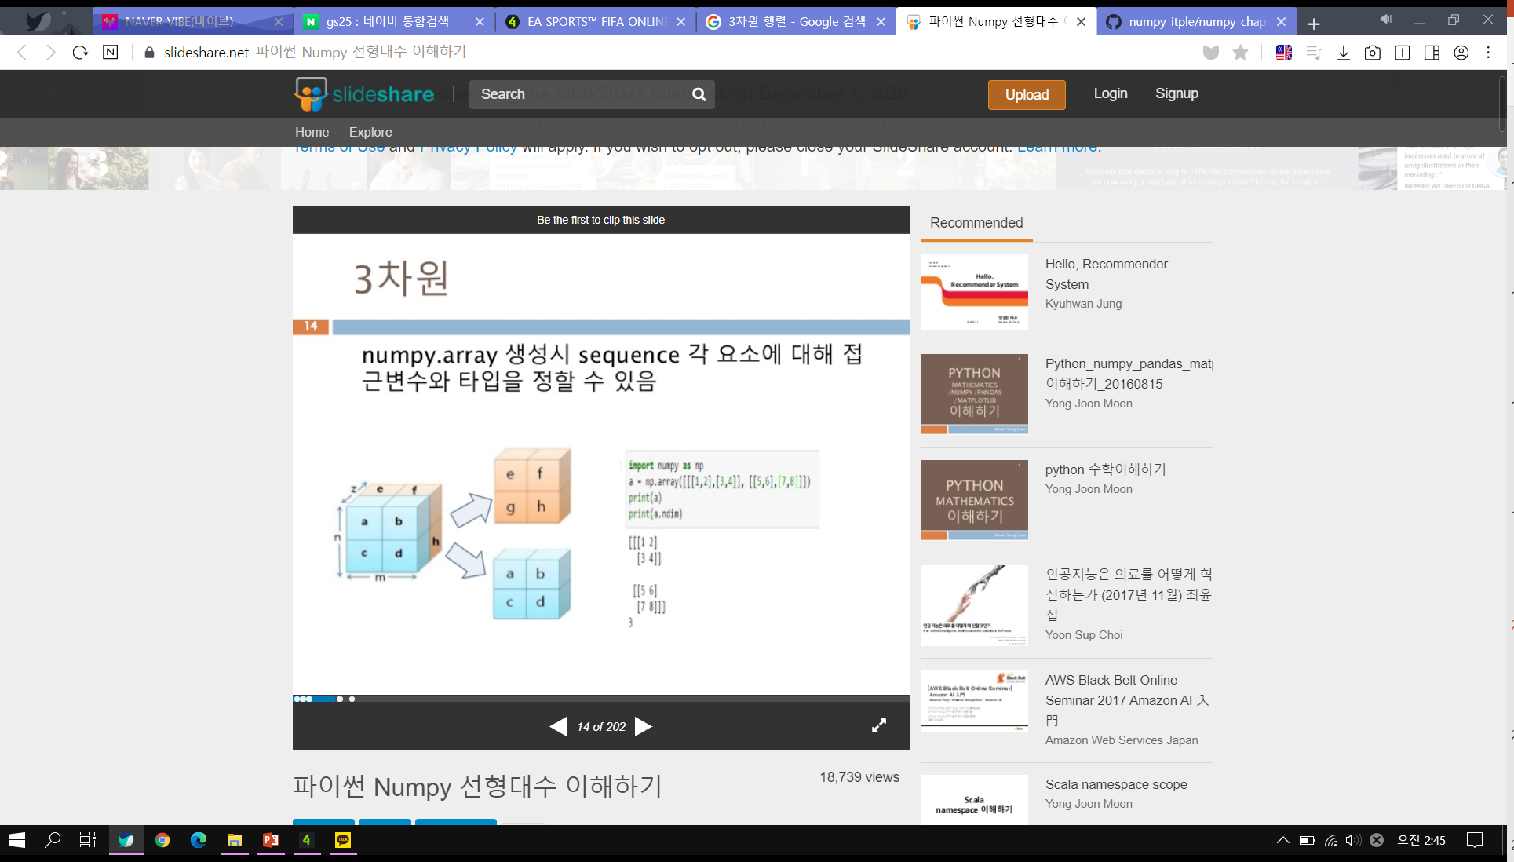
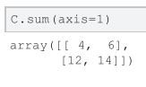

축 알아보기 2
3차원 텐서(배열)도 축에 따른 계산이 가능합니다.
축에 따른 검색
축에 따른 계산
축 수 (차원수)
1, 5
2, 6
3, 7
4, 8
1, 3
2, 4
5, 7
6, 8
1, 2
3, 4
5, 6
7, 8

Slide 22






확장 및 축소하기
축을 기준으로 배열의 차원을 확대 및 축소를 함수나 메소드로 처리합니다.
차원확장
축 추가 함수
수평방향
수직방향
1차원 배열 반환
새로운 배열을 만들어서 반환하므로 원본 배열의 사본 생성
차원
축소
원본 배열의 뷰를 제공해서 실제 원본 배열과 동일
원본 배열과 공유 유무 확인 함수
ravel의 결과값은 True로 동일한 데이터를 공유하고 있습니다.

Slide 23
행렬(Matrix)종류 알아보기

Slide 24




정사각행렬
행과 열의 길이가 같은 행렬을 말한다.
행과 열의 동일한 인덱스에 있는 원소들은 확인하면 대각선상에 위치합니다.
대각선의 합을 이 행렬의 궤적(trace)라고 합니다.
행렬 궤적 함수

Slide 25



대각행렬
정사각행렬으로 대각선 원소를 제외한 모든 원소가 0으로 구성되어 있는 행렬을 대각행렬이라 합니다.
이 행렬을 수식으로 표현하면 A＝(aij)(i, j=1, 2, 3…, n) 일 경우에만 값이 들어오고 대각선 이외의 원소는 aij=0(i≠j) 모든 0인 행렬입니다.
대각 행렬의 원소만 추출하는 함수
(1차원 배열로 결과 반환)

Slide 26




대각행렬
대각선 위치마다 번호가 정해져 있습니다.
대각행열은 diag함수로 만들 수 있습니다.
eye함수를 사용해 단위행렬을 만듭니다.
단위 행렬의 다른 이름은 항등행렬이며 identity함수를 사용합니다.
기본은 k=0

Slide 27





삼각행렬
정방행렬의 주 대각선의 위의 인덱스의 원소의 값이 전부 0이고 밑의 원소는 값을 가지는 행렬을 하삼각행렬입니다. 반대인 경우가 상삼각행렬입니다.
상삼각행렬을 전치하면 하삼각행렬로 변경됩니다. (T함수 사용)
하삼각행렬
상삼각행렬
주 대각선을 포함한 양의 방향의 대각선 원소만 가진 삼각행렬을 반환
주 대각선을 포함한 음의 방향의 대각선 원소만 가진 삼각행렬을 반환

Slide 28

영행렬
모든 원소가 0인 행렬입니다.
영행렬을 만드는 함수는 zeros를 사용합니다.
하나의 정수를 전달하면 1차원 배열 생성

Slide 29




대칭행렬
주 대각선 즉 행과 열의 인덱스가 동일한 원소들을 기준으로 아래의 원소와 위의 원소가 동일한 값을 가진 행렬을 말합니다.
대칭행렬을 가지고 전치행렬을 만들어도 동일한 형태를 유지합니다.
대칭행렬이 맞는지
(행렬의 모든 원소가 동일한지)
확인하는 함수
전치함수

Slide 30




치환행렬
단위행렬이나 행렬의 행을 교환해서 재구성하거나 특정 상수를 곱하고 행을 교환시킬 수도 있는 행렬이 치환행렬입니다.
이런 행렬은 연립방정식의 해를 구할 때 선형대수로 바꾸어서 문제를 풀 때 사용합니다
단위행렬과 연산하면 치환되지 않음
행렬곱셈함수
단위행렬을 변환해서 연산하면 원소들을 치환
단위행렬함수

Slide 31




직교행렬
직교행렬은 자기 자신의 행렬과 전치행렬을 행렬곱으로 계산하면 단위행렬이 나옵니다.
직교행렬의 전치행렬은 곧 역행렬입니다.
행렬곱셈함수
직교행렬을 만드는 모듈과 함수
3은 3행3열을 의미
np.allclose 함수로 단위행렬인지 확인
단위행렬만드는 함수

Slide 32



전치행렬
전치행렬은 기존의 행과 열을 서로 바꾸는 것입니다.
축에 대한 변경이지 내부의 원소 값의 변경이 아닙니다.
전치한 행렬에 보통 위 첨자에 T를 사용합니다.
T또는 Transpose함수를 사용하여 전치 행렬 조회 가능

